Slide 1
Orçamento Público e Mecanismos de Participação
Transferências de Recursos
entre Entes Federados
Paulo Bruno abril/maio de 2017

Slide 2
MODALIDADES DE TRANSFERÊNCIAS
.Transferências Obrigatórias
* Constitucionais
* Legais
.Transferências Voluntárias:
Convênios
Contrato de Repasse

Slide 3
TRANSFERENCIA CONSTITUCIONAL FEDERAL
PARA MUNICÍPIOS
FPM - Fundo de Participação dos Municípios
IPI – Exportação
Fundeb - Fundo de Manutenção e Desenvolvimento da Educação Básica e de Valorização dos Profissionais da Educação
ITR - Imposto sobre a Propriedade Territorial Rural
Cide – Contribuição de Intervenção no Domínio Econômico

Slide 4
TRANSFERENCIAS CONSTITUCIONAIS
DOS ESTADOS PARA MUNICÍPIOS
ICMS – Imposto sobre operações relativas à circulação de mercadorias e sobre prestações de serviços de transporte interestadual, intermunicipal e de comunicação
IPVA – Imposto sobre a Propriedade de Veículos Automotores

Slide 5
TRANSFERENCIAS LEGAIS P/ MUNICÍPIOS
AUTOMÁTICAS
Programa Nacional de Alimentação Escolar – PNAE
Programa Dinheiro Direto na Escola – PDDE
FUNDO A FUNDO
SUS – Sistema Único de Saúde

Slide 6
REGULAMENTAÇÃO FEDERAL
Transferências Voluntárias
Consulte www.portal.convenios.gov.br
Decreto nº 6.170/2007 e suas alterações
Portaria Interministerial nº 424, de 30/12/2016.
Legislação aplicável exclusivamente para convênios nos casos em que o concedente/contratante tratar-se do Governo Federal.
OBS.: demais legislações de outros entes federativos devem seguir a Doutrina de Convênios.

Slide 7
REGULAMENTAÇÃO FEDERAL
Transferências Voluntárias
Portaria Interministerial No. 424 de 30 de dezembro de 2016
Art 1º, parágrafo 1º, XI - convênio: instrumento que disciplina a transferência de recursos financeiros de órgãos e entidades da administração pública federal, direta ou indireta para órgãos ou entidades da administração pública estadual, do Distrito Federal ou municipal, direta ou indireta, consórcios públicos, ou ainda, entidades privadas sem fins lucrativos visando a execução de projeto ou atividade de interesse recíproco em regime de mútua cooperação.

Slide 8
REGULAMENTAÇÃO FEDERAL
Transferências Voluntárias
Convênios e Contratos de Repasse:
.Acordo entre as partes para elaboração e execução de um projeto de interesse recíproco;
.Delimitado no tempo (tem início e fim acertados);
.Governo Federal concede a maior parcela dos recursos e a outra planeja e executa.
.As partes envolvidas: concedente e convenente/proponente; p/contratos de repasse há a intermediação de instituição ou agente financeiro público federal (mandatário da união)

Slide 9
DIVULGAÇÃO DOS PROGRAMAS FEDERAIS
A Administração Pública Federal deverá divulgar anualmente no SICONV (no prazo de até 60 dias após a sanção da LOA) a relação dos programas/convênios e critérios para a seleção do convenente ou contratado.
Os critérios de elegibilidade e de prioridade deverão ser estabelecidos de forma objetiva, visando a atingir melhores resultados na execução do objeto, considerando, entre outros aspectos, a aferição da qualificação técnica e da capacidade operacional do convenente.

Slide 10
CHAMAMENTO PÚBLICO
Para a celebração de convênios com entes públicos, poderá ser realizado chamamento público no SICONV, contendo, no mínimo:
Obs: Obrigatório para entidades privadas sem fins lucrativos, exceto transferências do MS via SUS.
I - descrição dos programas a serem executados;
II - critérios objetivos para a seleção do convenente;
Publicidade prazo mínimo 15 dias, especialmente divulgação na primeira página do sítio oficial do órgão ou entidade concedente, bem como no Portal dos Convênios.

Slide 11
PROPOSTA DE TRABALHO
I - descrição do objeto a ser executado;
II - caracterização dos interesses recíprocos / a relação entre a proposta apresentada e os objetivos e diretrizes do programa federal / a indicação do público alvo, do problema a ser resolvido e dos resultados esperados;
III - estimativa dos recursos financeiros,
IV – previsão de prazo para execução
V – informações relativas à capacidade técnica e gerencial do proponente para execução do objeto.

Slide 12
PLANO DE TRABALHO
I – justificativa para celebração do instrumento;
II – descrição completa do objeto a ser executado;
III – descrição das metas a serem atingidas;
IV – definição das etapas ou fases de execução;
V – compatibilidade de custos com o objeto a ser executado;
VI – cronograma de execução do objeto e cronograma de desembolso;
VII – plano de aplicação dos recursos a serem desembolsados pelo concedente e da contrapartida financeira do proponente.

Slide 13
PRESTAÇÃO DE CONTAS
. A prestação de contas inicia-se com a liberação da 1ª parcela dos recursos a ser registrada pelo concedente no SICONV
. Prazo para prestação de contas final – 60 dias após término da vigência ou conclusão do término do objeto, o que ocorrer primeiro.
. A prestação de contas deverá conter o seguinte:
I – Relatório de Cumprimento do Objeto,
II – Declaração de realização dos objetivos do instrumento,
III – Comprovante de recolhimento de saldo de recursos,
IV – Termo de Compromisso de guarda de documentação do instrumento por 10 anos

Slide 14
CONTROLE SOCIAL
www.portaldatransparencia.gov.br
(informa recursos concedidos no território do município independentemente do convenente)
www.portal.convenios.gov.br

Slide 15
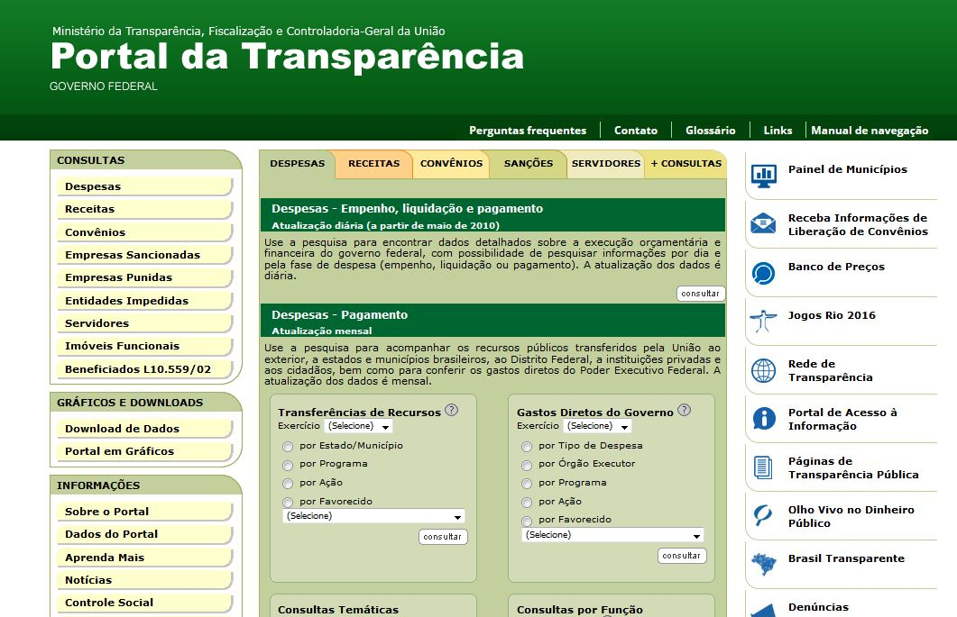
PORTAL DA TRANSPARÊNCIA

Slide 16
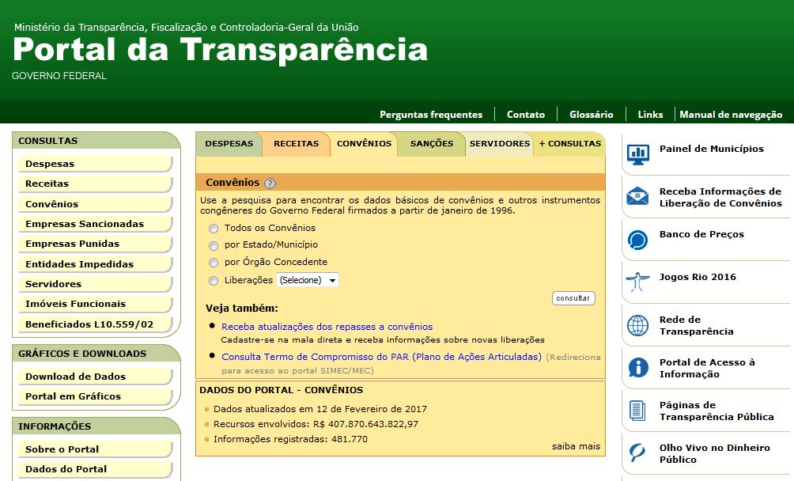
PORTAL DA TRANSPARÊNCIA

Slide 17
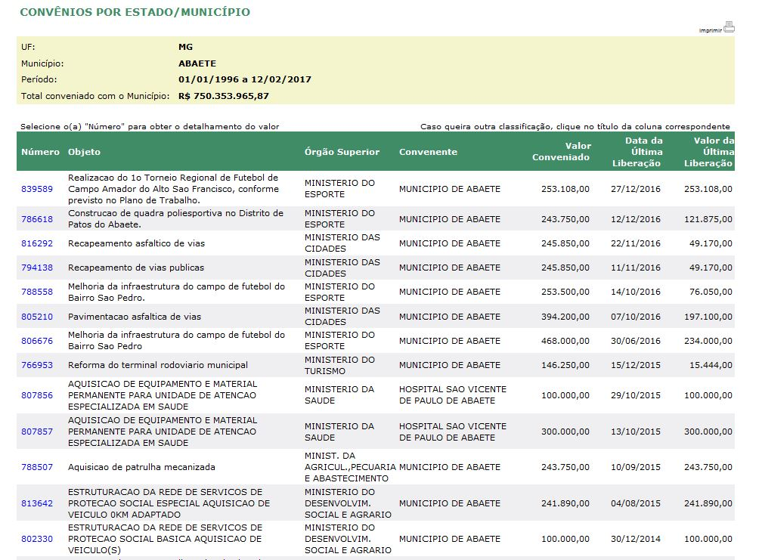
PORTAL DA TRANSPARÊNCIA

Slide 18
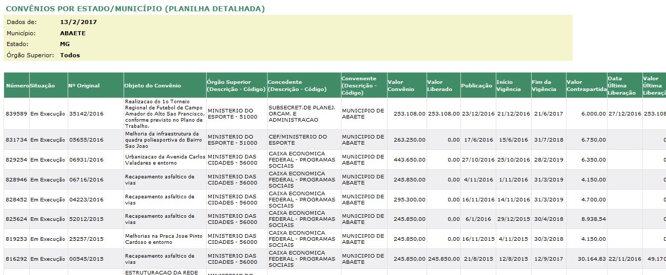
PORTAL DA TRANSPARÊNCIA

Slide 19
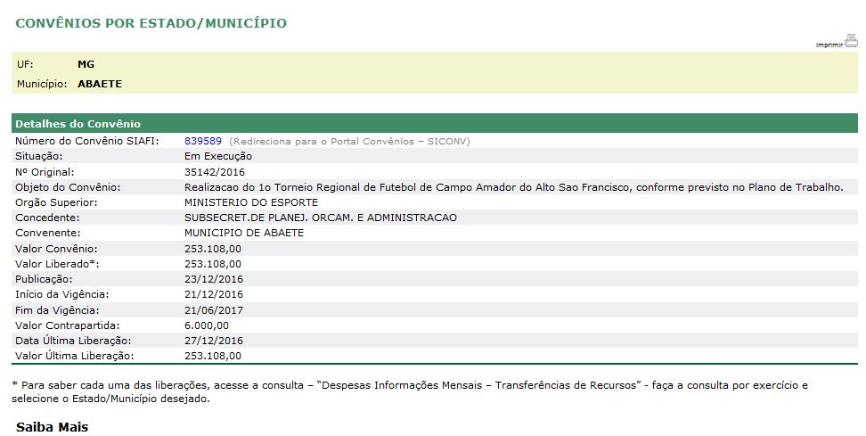
PORTAL DA TRANSPARÊNCIA

Slide 20
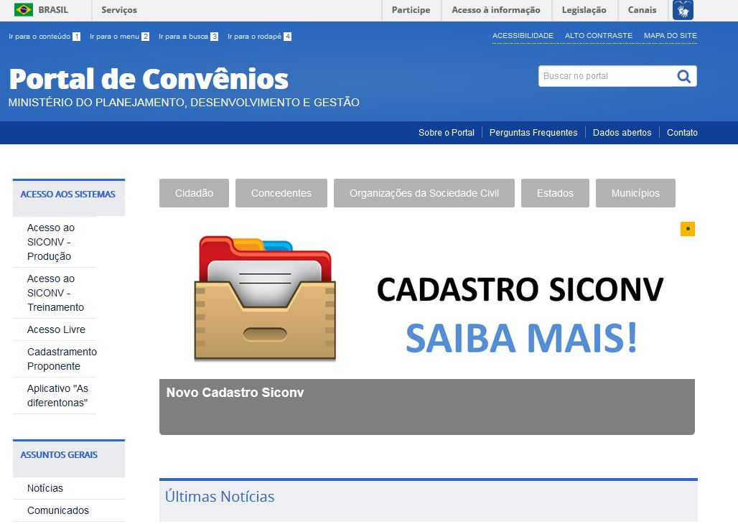
PORTAL DE CONVÊNIOS

Slide 21
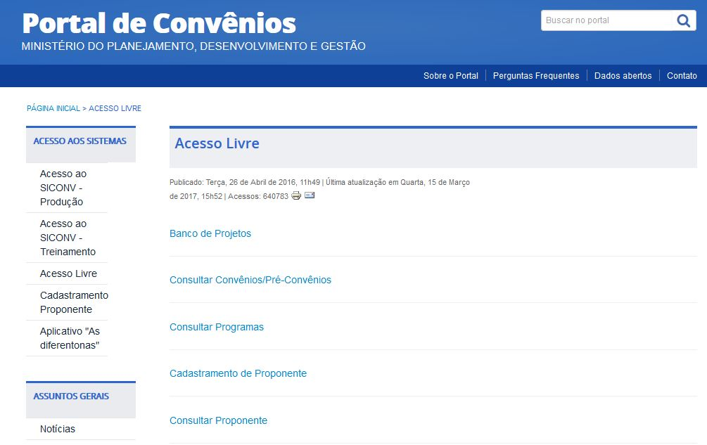
PORTAL DE CONVÊNIOS

Slide 22
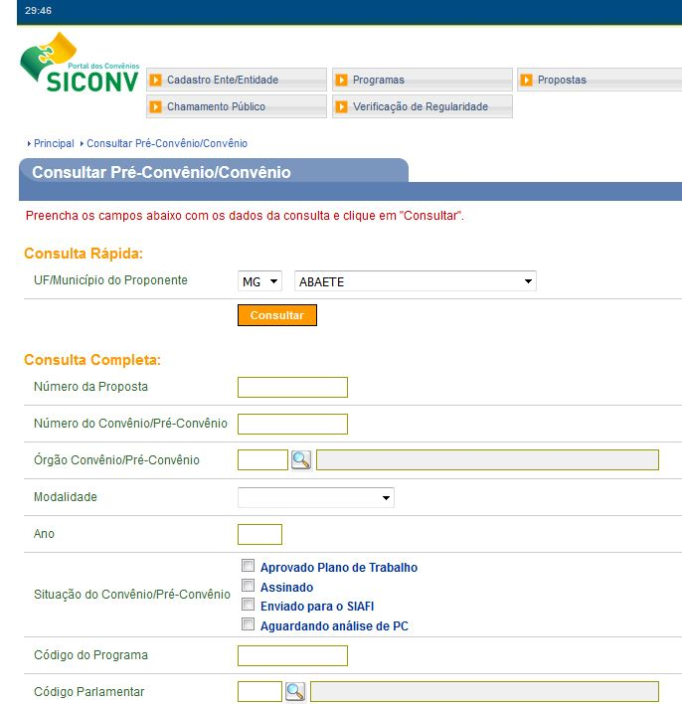
PORTAL DE CONVÊNIOS

Slide 23
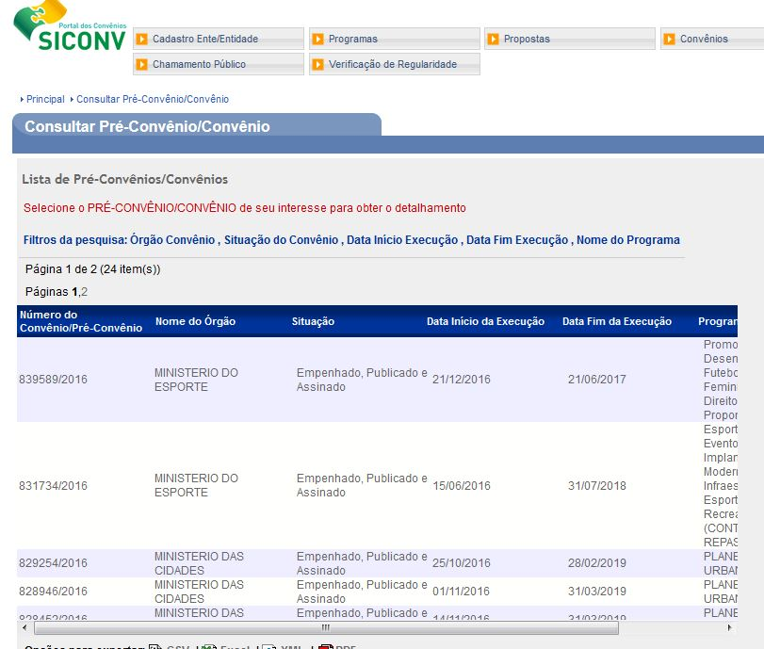
PORTAL DE CONVÊNIOS

Slide 24
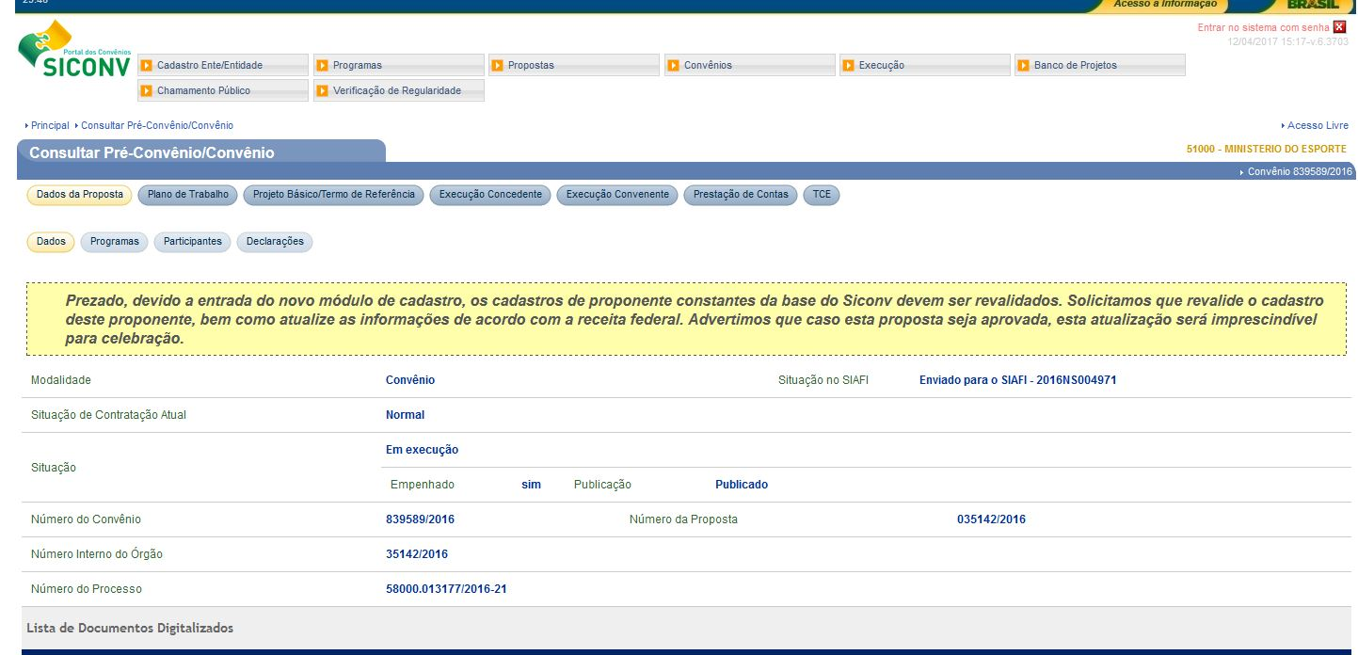
PORTAL DE CONVÊNIOS

Slide 25
CONTROLADORIA-GERAL DA UNIÃO

